Slide 1
Par kopienu centriem / sabiedrībai pieejamām sanāksmju telpām Ādažu novadā
ĀDAŽU NOVADA PAŠVALDĪBA 18.12.2024.

Slide 2
Uzdevums Finanšu komiteja 16.10.2024. Ziņojumu par telpu pieejamību biedrībām un kopienām Ādažu novadā

Slide 3
Kopiena un Kopienu centrs
Kopiena ir cilvēku kopums, kurus vieno piederība dzīves vietai (piem., ciemam, pilsētas apkaimei, mazpilsētai, lauku apvidum) vai kopīgas intereses (piem., dabas aizsardzība, senioru apvienība), no citiem atšķirīga identitāte (piem., romu kultūras biedrība, reliģiskas draudzes).
Kopienas centrs ir iekļaujoša, daudzveidīgi izmantojama un atvērta vieta ikvienam apkaimes un kopienas iedzīvotājam. Kopienas centrs ir vieta, kur satikties visdažādākajiem iedzīvotājiem, lai kopīgi pavadītu brīvo laiku, pārrunātu sev aktuālus jautājumus, saņemtu un sniegtu atbalstu, kā arī, sadarbojoties ar citiem – radītu, darītu un mācītos.
Kopienas centram ir noteiktas funkcijas, darbības principi un atbildības sadalījums starp tā dažādajiem lietotājiem. Tas nodrošina iedzīvotājiem brīvā laika pavadīšanas iespējas, vairo iedzīvotāju līdzdalību, sociālo aktivitāti un piederības sajūtu kopienai, uzlabo kopienas centra apmeklētāju pašorganizēšanās prasmes, veicina atbildības sajūtu par savu rīcību un apkārtējo vidi, attīsta neformālā sociālā atbalsta tīklojumu, kā arī popularizē brīvprātīgo darbu.

Slide 4
Ādažu novada ciemu attīstības plānu izstrāde 2027. gadam ar kopienas iesaisti

Slide 5
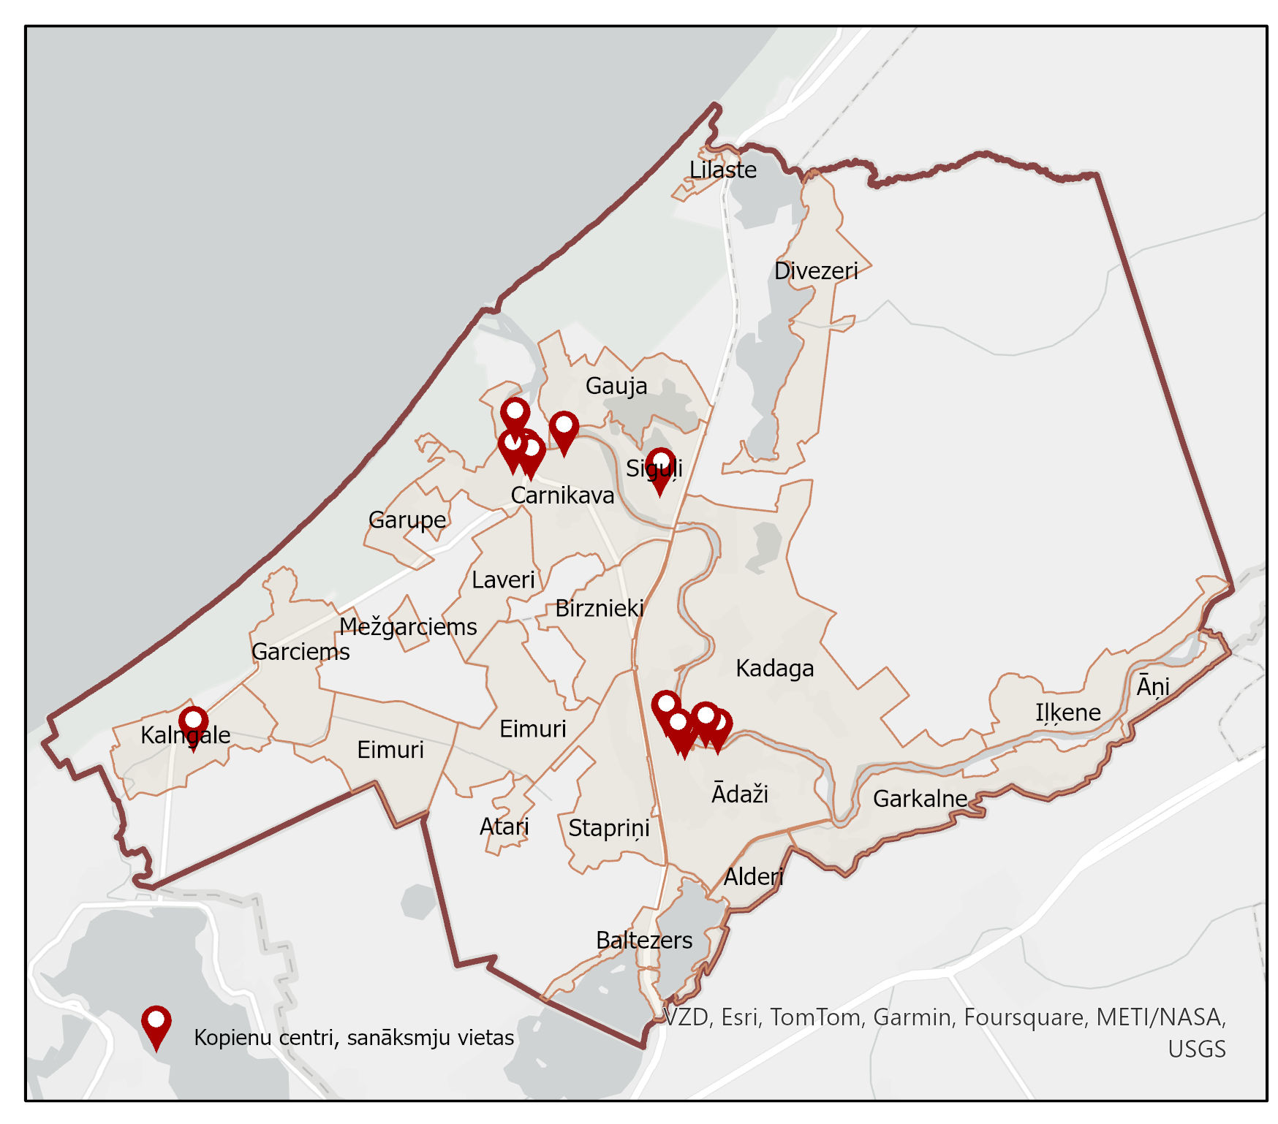
Kopienu centri / sabiedrībai pieejamās sanāksmju telpas
Ādažu novadā
ĀDAŽU NOVADA PAŠVALDĪBA 18.12.2024.

Slide 6
Apstiprinātajos 2024. gada 25. aprīlī Noteikumos Nr. 8
par
«Telpu nomas kārtība Ādažu novada pašvaldības ēkās»
1. Noteikumi nosaka telpu nomas kārtību Ādažu novada pašvaldības ēkās.
2. Noteikumu mērķis ir noteikt vienveidīgu, atklātu un pārskatāmu pašvaldības darbību un pašvaldības ēku pārvaldnieku rīcību, iznomājot telpas pašvaldības ēkās.

Slide 7
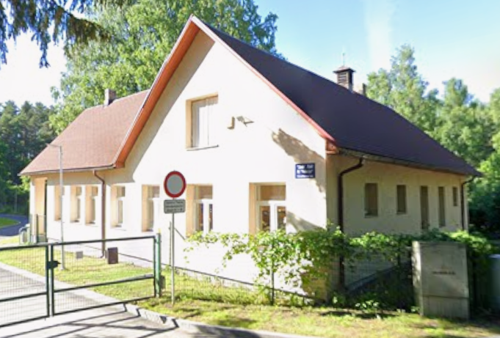
Siguļu PII «Piejūra»: Māja «Ligzda»
Adrese – PII «Piejūra», Siguļi, Carnikavas pag.
Platība – pieejamas 2 telpas (32,0 m² un 29,5 m²)
Atbildīgais par telpām – Siguļu PII «Piejūra»
Telpu pieejamība – telpas pieejamas noteiktajos darba laikos, iepriekš sazinoties ar PII “Piejūra” vadību un noslēdzot telpas nomas līgumu
Vai par telpu izmantošanu jāmaksā – jā
Provizoriskā telpu noslodze – Dienas laikā telpas tiek izmantotas atbilstoši to paredzētajām funkcijām. Attiecīgas telpas tiek noslogotas bērnu un pedagogu izglītojošām apmācībā.
Šobrīd brīvu telpu nav iespējams izmantot.
ĀDAŽU NOVADA PAŠVALDĪBA 18.12.2024.

Slide 8
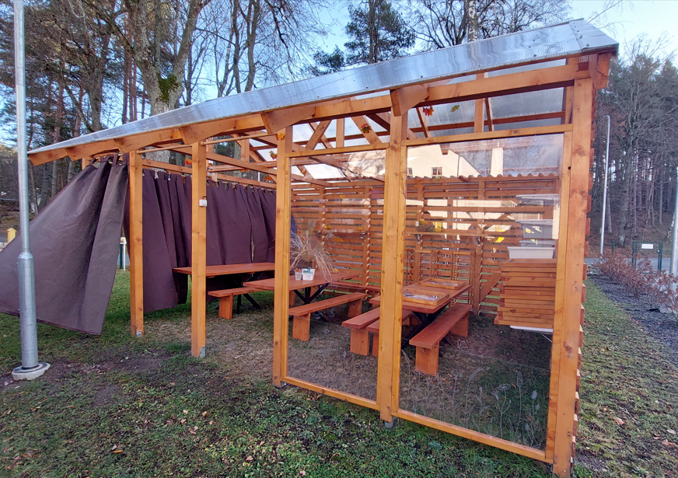
Siguļu PII «Piejūra»: Āra namiņš «Namiņš»
Adrese – PII «Piejūra», Siguļi, Carnikavas pag.
Platība – 24 m²
Atbildīgais par telpām – Siguļu PII «Piejūra»
Telpu pieejamība – āra vide pieejama noteiktajos darba laikos, iepriekš sazinoties ar PII “Piejūra” vadību
Vai par telpu izmantošanu jāmaksā – nē
Provizoriskā telpu noslodze – āra vide ir nesen uzcelta projekta konkursa «Sabiedrība ar dvēseli» ietvaros un tā vairāk ir piemērota gada siltajos mēnešos.
Šobrīd telpa ir pieejama un to iespējama izmantot, sazinoties ar PII “Piejūra” vadību.
ĀDAŽU NOVADA PAŠVALDĪBA 18.12.2024.

Slide 9
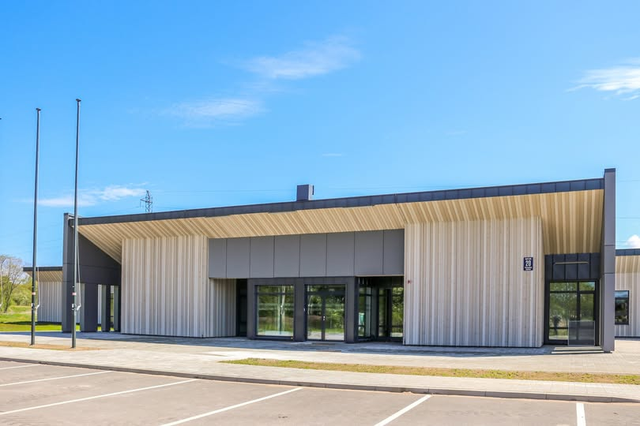
Sociālais dienests Carnikavā
Adrese – Garā iela 20, Carnikava, Carnikavas pag.
Platība – pieejams 1 kabinets (53 m²) un foajē telpa kopā ar priekštelpu (244 m²)
Atbildīgais par telpām – Sociālais dienests
Telpu pieejamība – telpas pieejamas noteiktajos darba laikos, iepriekš sazinoties ar Sociālā dienesta dienesta vadību
Vai par telpu izmantošanu jāmaksā – nē
Provizoriskā telpu noslodze – Dienas laikā telpas tiek izmantotas atbilstoši to paredzētajām funkcijām. Apkopotā informācija liecina, ka telpas pastāvīgi tiek izmantotas un nestāv tukšas. Sociālā dienesta iekšējām sanāksmēm, senioru biedrību sanāksmēm un Specializēto darbnīcu apmeklētājiem.
Telpas ir iespējams izmantot tikai norādītajā darba laikā un sazinoties ar Sociālā dienesta dienesta vadību.
Darba laiks:
Pirmdiena 8.00-18.00
Otrdiena 8.00-17.00
Trešdiena 8.00-17.00
Ceturtdiena 8.00-17.00
Piektdiena 8.00-14.00
Sestdiena slēgts
Svētdiena slēgts
ĀDAŽU NOVADA PAŠVALDĪBA 18.12.2024.

Slide 10
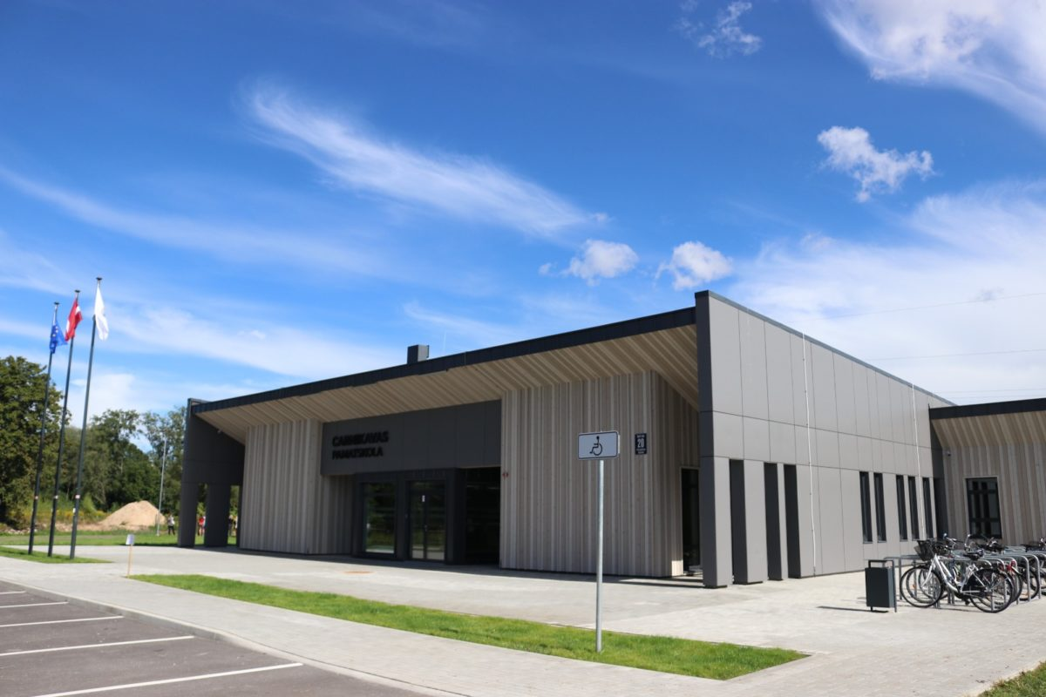
Telpas Garā ielā 20
Adrese – Garā iela 20, Carnikava, Carnikavas pag.
Platība – pieejamas 4 brīvas telpas:
ēdamzāle (66,6 m²), palīgtelpa (5,6 m²), ēdiena sadales telpas (11,20 un 22,8 m²)
Atbildīgais par telpām – Carnikavas komunālserviss
Telpu pieejamība- telpas tiek gatavotas īslaicīgai nomai
Vai par telpu izmantošanu jāmaksā – jā
Provizoriskā telpu noslodze –pieteikšanās uz iespējām nomāt telpas bija līdz 16.12.2024.
Šobrīd telpas būtu nepieciešamas pašvaldības funkciju veikšanai, piemēram kā kopienu pulcēšanās vieta Carnikavas ciema iedzīvotājiem. Vienīgi pašvaldībā būtu jāizstrādā kārtība, kādā telpas varētu tikt izmantotas (kas / kurā laikā / uz cik ilgu laiku varētu pieteikties) un kurš par šīm telpām būtu atbildīgs.
ĀDAŽU NOVADA PAŠVALDĪBA 18.12.2024.

Slide 11
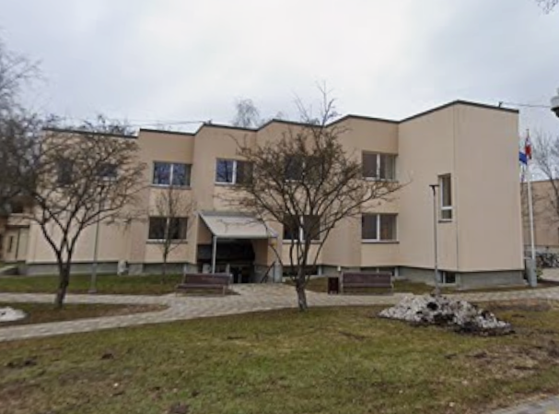
Bērnu un jauniešu telpa
Adrese – Stacijas iela 5, Carnikava, Carnikavas pag.
Platība – pieejamas 3 telpas: Bērnu un jauniešu telpa (46,9 m²),
Interešu izglītības telpa (54,5 m²), Telpa (42,5 m²)
Atbildīgais par telpām – Izglītības un jaunatnes nodaļa
Telpu pieejamība – telpas pieejamas noteiktajos darba laikos.
Vai par telpu izmantošanu jāmaksā – nē
Provizoriskā telpu noslodze – Bērnu un jauniešu telpa tiek izmantotas atbilstoši to paredzētajām funkcijām norādītajos darba laikos. Interešu izglītības telpa un blakus telpa ir pieejamas domes noteiktajos darba laikos.
Šobrīd brīvas telpas ir. Tās ir iespējams izmantot domes norādītajos darba laikos, iepriekš saskaņojot ar Izglītības un jaunatnes nodaļas vadību. Vienīgi pašvaldībai būtu jāizstrādā kārtība, kā telpas varētu tikt izmantotas (kas / kurā laikā / uz cik ilgu laiku varētu pieteikties) un kurš būtu atbildīgais .
Darba laiks:
Pirmdiena 13.00-19.00
Otrdiena 13.00-19.00
Trešdiena 13.00-19.00
Ceturtdiena 13.00-19.00
Piektdiena 13.00-19.00
Sestdiena slēgts
Svētdiena slēgts
ĀDAŽU NOVADA PAŠVALDĪBA 18.12.2024.

Slide 12
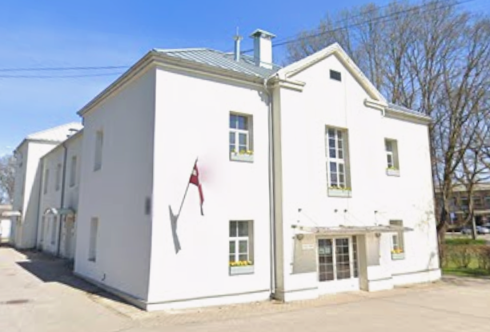
Carnikavas tautas nams «Ozolaine»
Adrese – Jūras iela 1A, Carnikava, Carnikavas pag.
Platība – pieejama Lielā zāle (193 m²) un Mazā zāle (31 m²)
Atbildīgais par telpām – Carnikavas tautas nams «Ozolaine»
Telpu pieejamība – telpas pieejamas noteiktajos darba laikos, iepriekš noslēdzot telpu nomas līgumu
Vai par telpu izmantošanu jāmaksā – jā
Provizoriskā telpu noslodze – telpas tiek izmantotas atbilstoši to paredzētajām funkcijām. Apkopotā informācija liecina, ka telpu lielākā noslodze ir dienas otrajā pusē un vakaros. Telpas izmanto 12 amatiermākslas kolektīvi.
Šobrīd brīvas telpas ir pieejamas tikai dienas pirmajā pusē un norādītajos darba laikos, saskaņojot ar Carnikavas tautas nama «Ozolaine» vadību.
ĀDAŽU NOVADA PAŠVALDĪBA 18.12.2024.

Slide 13
Carnikavas bibliotēka
Adrese – Jūras iela 1A, Carnikava, Carnikavas pagasts
Platība – pieejama telpa (65 m²)
Atbildīgais par telpām – Carnikavas bibliotēka
Telpu pieejamība – telpa pieejama noteiktajos darba laikos, iepriekš sazinoties ar Carnikavas bibliotēkas vadību
Vai par telpu izmantošanu jāmaksā – nē
Provizoriskā telpu noslodze – Dienas laikā telpas tiek izmantotas atbilstoši to paredzētajām funkcijām un Carnikavas bibliotēkas rīkotajiem pasākumiem.
Šobrīd brīva telpa ir pieejama norādītajos darba laikos, iepriekš saskaņojot ar Carnikavas bibliotēkas vadību.
Darba laiks:
Pirmdiena 11.00-14.00, 14.30-17.00
Otrdiena 11.00-14.00, 14.30-18.00
Trešdiena 11.00-14.00, 14.30-17.00
Ceturtdiena 11.00-14.00, 14.30-18.30
Piektdiena 9.00-12.00, 12.30-15.00
Sestdiena slēgts
Svētdiena slēgts
ĀDAŽU NOVADA PAŠVALDĪBA 18.12.2024.

Slide 14
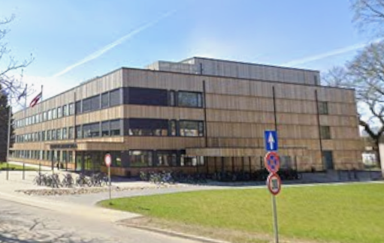
Carnikavas vidusskola
Adrese – Nākotnes iela 1, Carnikava, Carnikavas pag.
Platība – pieejamas 3 telpas: klases (līdz 2 telpām, klases platība 75 m²), multizāle (>600 m²), sporta zāle (>600 m²)
Atbildīgais par telpām – Carnikavas vidusskola
Telpu pieejamība – telpas pieejamas Carnikavas vidusskolas noteiktajos darba laikos iepriekš sazinoties un noslēdzot telpu nomas līgumu
Vai par telpu izmantošanu jāmaksā – jā
Provizoriskā telpu noslodze – Dienas laikā telpas tiek izmantotas atbilstoši to paredzētajām funkcijām. Apkopotā informācija liecina, ka telpas pastāvīgi tiek izmantotas arī dienas otrajā pusē un vakaros.
Šobrīd brīvu telpu nav.
ĀDAŽU NOVADA PAŠVALDĪBA 18.12.2024.

Slide 15
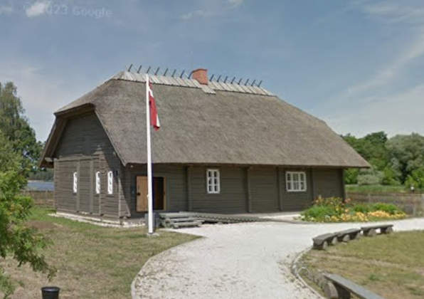
Carnikavas novadpētniecības centrs
Adrese – Jomas iela 7, Carnikava, Carnikavas pag.
Platība – pieejama telpa (54m²)
Atbildīgais par telpām – Carnikavas novadpētniecības centrs
Telpu pieejamība – telpas pieejamas noteiktajos darba laikos iepriekš sazinoties ar Carnikavas novadpētniecības centra vadību un noslēdzot telpu nomas līgumu
Vai par telpu izmantošanu jāmaksā – jā
Provizoriskā telpu noslodze – Dienas laikā telpas tiek izmantotas atbilstoši to paredzētajām funkcijām - izstāžu zāle un ekspozīcija.
Telpas pastāvīgi tiek izmantotas dažādu kultūras un mākslas pasākumu rīkošanai, kā arī laulību ceremoniju reģistrācijas rīkošanai.
Šobrīd telpas ir iespējams izmantot brīvajos laikos, kas nav pretrunā ar noteikto pasākumu grafiku, saskaņojot ar Carnikavas novadpētniecības centra vadību un noslēdzot telpu nomas līgumu.
Darba laiks:
Pirmdiena 10.00 - 16.00
Otrdiena 10.00 - 16.00
Trešdiena 10.00 - 16.00
Ceturtdiena 10.00 - 16.00
Piektdiena 10.00 - 16.00
Sestdiena 11.00 - 15.00
Svētdiena 11.00 - 15.00
ĀDAŽU NOVADA PAŠVALDĪBA 18.12.2024.

Slide 16
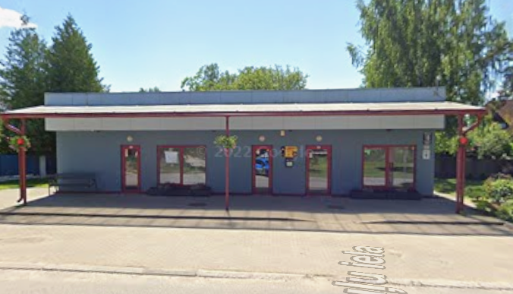
Brīvā laika pavadīšanas centrs «Kadiķis»
Adrese – BLPC «Kadiķis», Cīruļu iela 10, Kalngale, Carnikavas pagasts
Platība – pieejama telpa ( 58 m²)
Atbildīgais par telpām – Attīstības un projektu nodaļa
Telpu pieejamība – telpas pieejamas telpu noteiktajos darba laikos iepriekš sazinoties ar kopienu eksperti un noslēdzot telpu nomas līgumu
Vai par telpu izmantošanu jāmaksā – jā
Provizoriskā telpu noslodze –Telpas tiek izmantotas atbilstoši to paredzētajām funkcijām.
Telpas paredzētas biedrību un kopienu aktivitātēm, Ādažu novada pašvaldības vajadzībām (publiskām apspriedēm un sanāksmēm) un iedzīvotāju izglītojošim pasākumiem.
Telpas ir iespējams izmantot brīvajos laikos, kas nav pretrunā ar noteikto pasākumu grafiku, saskaņojot ar kopienu ekspertu un noslēdzot telpu nomas līgumu. Telpas ir aizņemtas otrdienās no plkst. 10.00 līdz 13.00 un trešdienās no plkst. 17.30 līdz 19.30.
Darba laiks:
Pirmdiena 9.00-17.00
Otrdiena 9.00-17.00
Trešdiena 9.00-17.00
Ceturtdiena slēgts
Piektdiena slēgts
Sestdiena slēgts
Svētdiena slēgts
ĀDAŽU NOVADA PAŠVALDĪBA 18.12.2024.

Slide 17
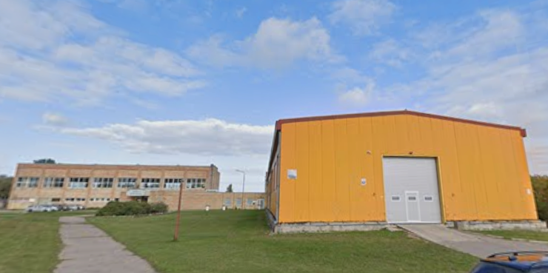
Pirmā iela 42 A
Adrese – Pirmā iela 42A, Ādaži, Ādažu novads
Platība – pieejama telpa (110,5m²)
Atbildīgais par telpām – Carnikavas komunālserviss
Telpu pieejamība – telpas pieejamas telpu noteiktajos darba laikos, iepriekš sazinoties ar kopienu eksperti
Vai par telpu izmantošanu jāmaksā – nē
Provizoriskā telpu noslodze – Telpas pasākumiem un aktivitātēm izmanto biedrības, kopienu aktīvie līderi un iedzīvotāji iepriekš piesakot kopienu ekspertam.
Šobrīd telpas ir pieejamas un tās ir iespējams izmantot, iepriekš sazinoties ar kopienu eksperti.
Darba laiks:
Pirmdiena slēgts
Otrdiena slēgts
Trešdiena slēgts
Ceturtdiena 9.00-17.00
Piektdiena 9.00-17.00
Sestdiena slēgts
Svētdiena slēgts
ĀDAŽU NOVADA PAŠVALDĪBA 18.12.2024.

Slide 18
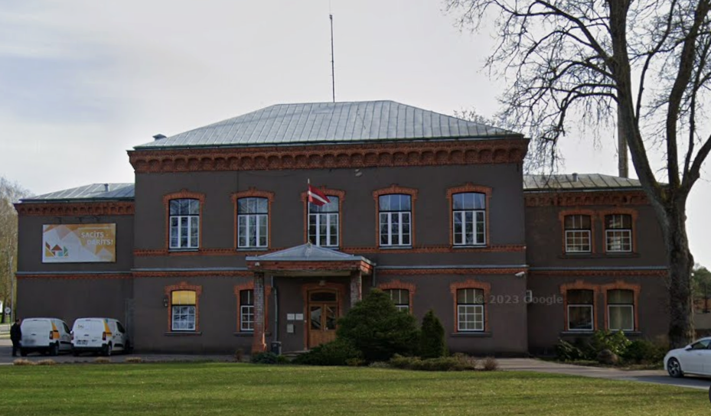
Gaujas iela 16, Ādaži
Adrese – Gaujas iela 16, Ādaži
Platība – pieejamas telpas (210 m²)
Atbildīgais par telpām – Carnikavas komunālserviss
Telpu pieejamība – telpas pieejamas noteiktajos darba laikos iepriekš sazinoties ar Carnikavas komunālservisu un noslēdzot telpu nomas līgumu
Vai par telpu izmantošanu jāmaksā – jā
Provizoriskā telpu noslodze – Dienas laikā telpas tiek izmantotas atbilstoši to paredzētajām funkcijām. Apkopotā informācija liecina, ka telpas pastāvīgi tiek izmantotas arī dienas otrajā pusē un vakaros. Telpas izmanto Senioru biedrība, bērnu deju un mākslas kolektīvi un Misijas baptistu draudze.
Telpas ir iespējams izmantot pirmdien no plkst. 11.00 līdz 16.00 un piektdien no plkst. 14.00 līdz 16.00, iepriekš noslēdzot telpas nomas līgumu.
ĀDAŽU NOVADA PAŠVALDĪBA 18.12.2024.

Slide 19
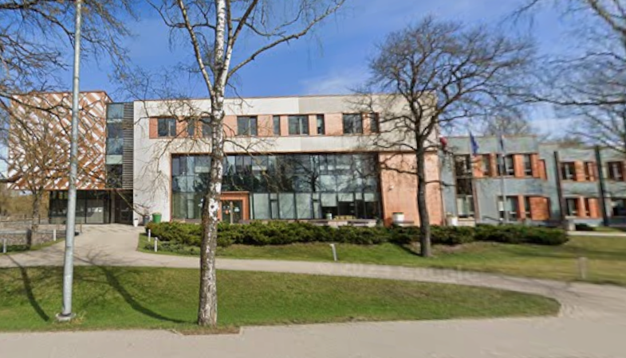
Ādažu Kultūras centrs
Adrese – Gaujas iela 33A, Ādaži, Ādažu novads
Platība – pieejamas 6 telpas: skatītāju zāle 400 sēdvietas; Ceriņu zāle 100 sēdvietas; Vēstures un mākslas galerija 30-50 sēdvietas; Izstāžu zāle - Deju zāle - Kora klase
Atbildīgais par telpām – Ādažu Kultūras centrs
Telpu pieejamība – telpas pieejamas noteiktajos darba laikos iepriekš sazinoties ar Ādažu Kultūras centra vadību un noslēdzot telpu nomas līgumu
Vai par telpu izmantošanu jāmaksā – jā
Provizoriskā telpu noslodze – Telpas tiek izmantotas atbilstoši to paredzētajām funkcijām. Vēstures un mākslas galerija un Ceriņu zāle dienas laikā tiek izmantotas Ādažu novada domes vajadzībām (sanāksmes, apspriedes un laulību ceremonijas). Telpu lielākā noslodze ir dienas otrajā pusē un vakaros. Telpas izmanto 13 amatiermākslas kolektīvi.
Šobrīd brīvu telpu nav.
ĀDAŽU NOVADA PAŠVALDĪBA 18.12.2024.

Slide 20
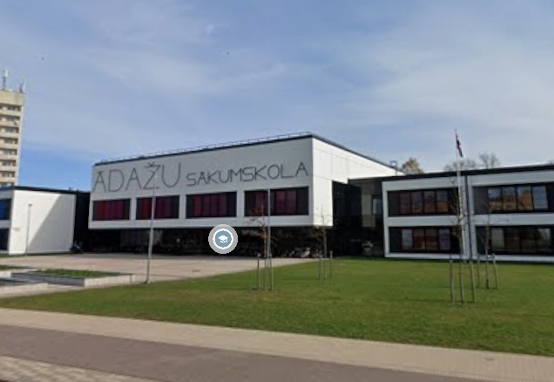
Ādažu sākumskola
Adrese – Attekas iela 16, Ādaži
Platība – pieejamas 5 telpas: 3 klases (klases platība 76 m²), aktu zāle 243 m²), sporta zāle 1400 m²)
Atbildīgais par telpām – Ādažu vidusskola
Telpu pieejamība – telpas pieejamas Ādažu vidusskolas noteiktajos darba laikos iepriekš noslēdzot telpu nomas līgumu
Vai par telpu izmantošanu jāmaksā – jā
Provizoriskā telpu noslodze – Dienas laikā telpas tiek izmantotas atbilstoši to paredzētajām funkcijām. Apkopotā informācija liecina, ka telpas pastāvīgi tiek izmantotas arī dienas otrajā pusē un vakaros.
Šobrīd brīvu telpu nav un tās nav iespējams izmantot.
ĀDAŽU NOVADA PAŠVALDĪBA 18.12.2024.

Slide 21
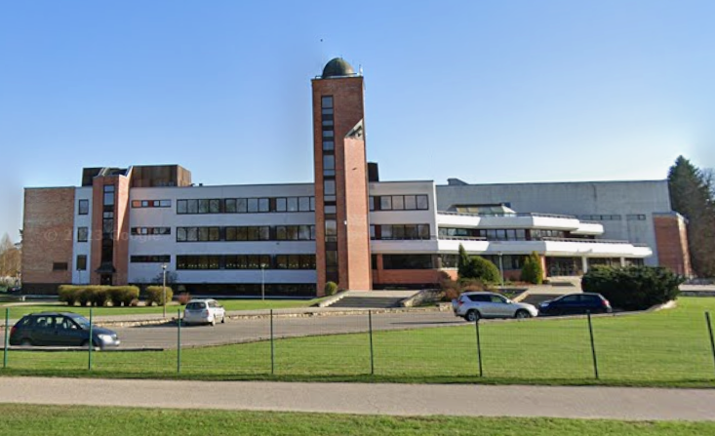
Ādažu vidusskola
Adrese – Gaujas iela 30, Ādaži
Platība – pieejamas telpas: klases ,aktu zāle, sporta zāle
Atbildīgais par telpām – Ādažu vidusskola
Telpu pieejamība – telpas pieejamas Ādažu vidusskolas noteiktajos darba laikos iepriekš noslēdzot telpu nomas līgumu
Vai par telpu izmantošanu jāmaksā – jā
Provizoriskā telpu noslodze – Dienas laikā telpas tiek izmantotas atbilstoši to paredzētajām funkcijām. Apkopotā informācija liecina, ka telpas pastāvīgi tiek izmantotas arī dienas otrajā pusē un vakaros.
Šobrīd brīvu telpu nav.
ĀDAŽU NOVADA PAŠVALDĪBA 18.12.2024.

Slide 22
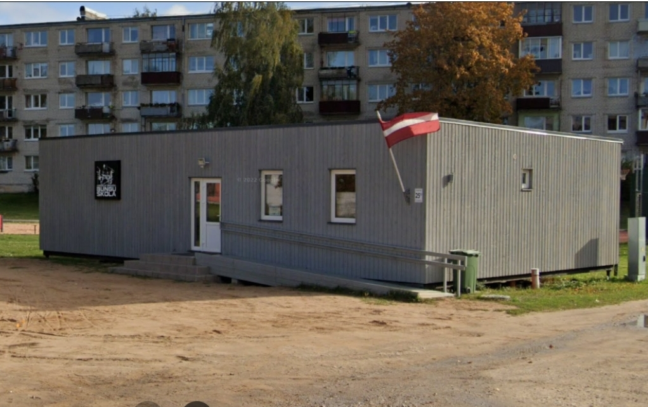
Gaujas iela 25B, Ādaži
Adrese – Gaujas iela 25 B, Ādaži
Platība – pieejama telpa (123 m²)
Atbildīgais par telpām – ?
Telpu pieejamība – ?
Vai par telpu izmantošanu jāmaksā – ?
Provizoriskā telpu noslodze – Provizoriski telpas būs paredzētas jauniešu un sabiedrības vajadzībām.
Šobrīd tiek veikta esošās būves dokumentāciju sakārtošana.

Slide 23
Ciemos, kur nav kopienu telpu, jāizvērtē pašvaldības nekustamā īpašuma klāsts.
Priekšlikums
Pieņemt informāciju zināšanai.
Kopienu / sabiedrības vajadzībām izmantot esošās ēkas
BLPC «Kadiķis», Cīruļu ielā 10, Kalngalē
Pirmā ielā 42A, Ādažos
Garā iela 20, Carnikavā
Stacijas iela 5, Carnikavā
Gaujas iela 25B, Ādažos
Nākotnes vīzija
Ciemos, kur nav kopienu telpu, izvērtēt pašvaldībai piederošā nekustamā īpašuma klāstu attiecīgajā ciemā un pielāgot kopienu vajadzībām.
ĀDAŽU NOVADA PAŠVALDĪBA 18.12.2024.

Slide 24
PALDIES PAR UZMANĪBU
ĀDAŽU NOVADA PAŠVALDĪBA 18.12.2024.

